Slide 1
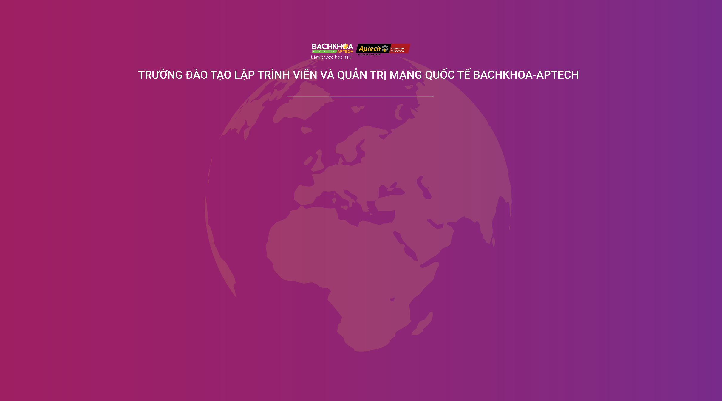
BẢO VỆ ĐỒ ÁN CUỐI KHÓA
XÂY DỰNG APPLICATION QUẢN LÝ NỘI THẤT
Lớp:
GV hướng dẫn:
Thành viên:
C1707H
Hoàng Quốc Việt
Hoàng Lương

Slide 2
NỘI DUNG TRÌNH BÀY
Tổng quan đề tài
Chức năng ứng dụng
Kiến trúc và mô hình thiết kế
Biểu đồ luồng dữ liệu mức ngữ cảnh
Thiết kế cơ sở dữ liệu
Phân công công việc trong nhóm

Slide 3
TỔNG QUAN ĐỀ TÀI
Thị trường buôn bán quần áo thời trang hiện nay đang rất sôi động, đi kèm với đó là sự phát triển của lĩnh vực công nghệ thông tin, nhu cầu mua sắm cần trở nên cần thiết, đặc biệt là thị trường online.
Nắm bắt được xu hướng đó chúng tôi đã tạo ra ứng dụng với mục đích quản lí sản phẩm quần áo cho cửa hàng để dễ dàng quản lí và thống kê sản phẩm.
Notes:
Ngày nay công nghệ thông tin đã có những bước tiến phát triển mạnh mẽ về cả chiều sâu và chiều rộng. Điện thoại thông minh, máy tính điện tử và laptop được kết nối internet ngày càng trở nên phổ biến trong mọi tầng lớp xã hội từ học sinh, sinh viên, công nhân, lao động tự do....v.v.... Do đó những năm gần đây, việc cập nhật các thông tin cũng như thực hiện các giao dịch qua mạng internet ngày càng được quan tâm và trở nên phổ biến hơn. Và một loại hình kinh doanh hiện nay khá phổ biến và được được sự quan tâm đặc biệt từ phuias khách hàng đó là buôn bán giao dịch qua mạng internet chủ yếu thông qua các mạng xã hội và các website bán hàng.

Slide 4
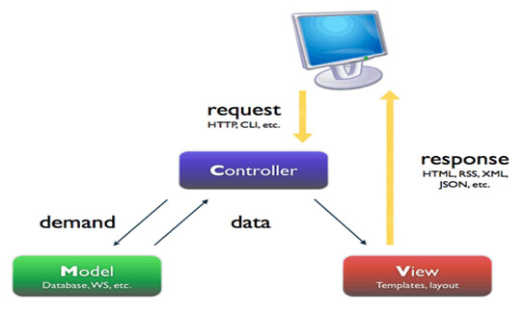
KIẾN TRÚC MÔ HÌNH THIẾT KẾ
-Ứng dụng sử dụng mô hình MVC:
MVC: là một mẫu thiết kế chia ứng dụng phần mềm làm ba phần tương tác với nhau.
Notes:
Người dùng gửi 1 request lên trình duyệt
(2) Request sẽ đẩy vào Routing->Routing xác định xem ai sẽ đảm nhiệm Request đó.Từ Routing có thể đẩy xuống Controller(Controller quản lý Request).Controller đẩy lên hiểu là do ai xử lý:
-Nếu Controller hiểu đây là thông tin giao diện bình thường thì Controller sẽ đẩy vào View ->View đẩy lên trình duyệt
-Nếu Controller hiểu đây là thông tin cần lấy trong database ->Controller sẽ đẩy vào Model->từ Model đẩy vào Database->Database đẩy lại Model dữ liệu cần thiết ->Sau khi có dữ liệu cần thiết thì Model sẽ đẩy lại Controller ->Controller đẩy vào View và hiển thị ra ngoài trình duyệt.

Slide 5

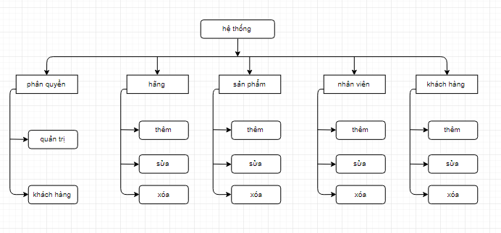
SƠ ĐỒ PHÂN CẤP CHỨC NĂNG QUẢN TRỊ
Notes:
Chức năng mua hàng:::::
Khi người mua hàng truy cập vào trang web có thể thực hiện các thao tác sau :
Xem sản phẩm.
Lựa chọn sản phẩm vào giỏ hàng.
Xem giỏ hàng, chỉnh sửa số lượng sản phảm trong giỏ hàng.
Xóa các sản phẩm trong giỏ hàng hoặc xóa tất cả giỏ hàng.
Thanh toán giỏ hàng
Đặt hàng
Mô tả
Người dùng có thể xem sản phẩm bằng cách nhấn vào nút xem thêm, thêm sản phẩm vào giỏ hàng bằng cách nhấn vào nút thêm vào giỏ, sau đó vào giỏ hàng chỉnh sửa số lượng sản phẩm muốn mua, xem thông tin giá tiền và tổng số tiền cần thanh toán chọn thanh toán sau đó nhấn đặt hàng để điền thông tin.
Điền thông tin theo form để hoàn tất chức năng mua hàng.
Nhập
Khách hàng điền thông tin vào form đặt hàng theo hướng dẫn.
Xử lý
Kiểm tra thông tin đặt hàng của khách hàng.
Thêm mới và cập nhật đơn hàng vào CSDL.
Xuất
Hệ thống sẽ trả về thông báo nếu bạn đặt hàng thành công.

Slide 6
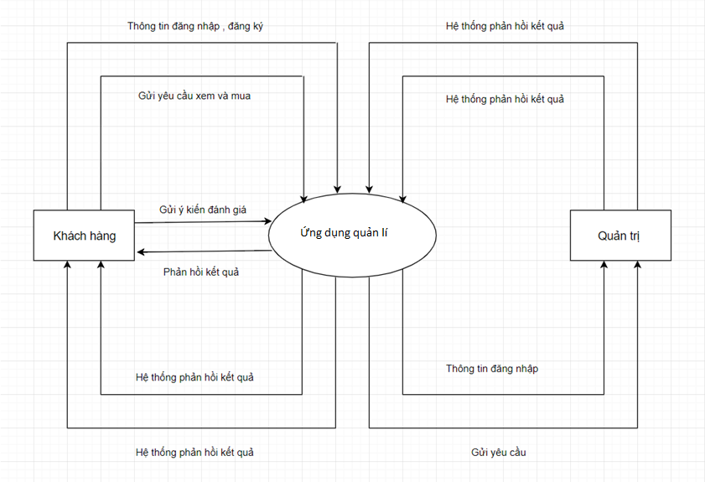
BIỂU ĐỒ LUỒNG DỮ LIỆU MỨC NGỮ CẢNH

Slide 7
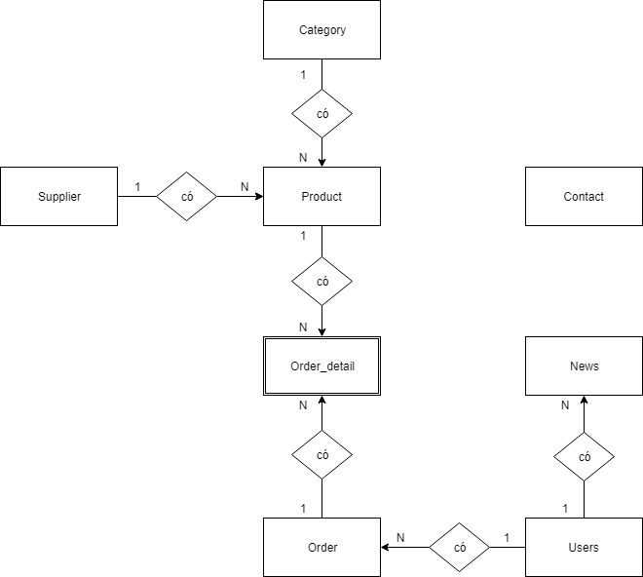
SƠ ĐỒ QUAN HỆ THỰC THỂ
Sơ đồ:

Slide 8
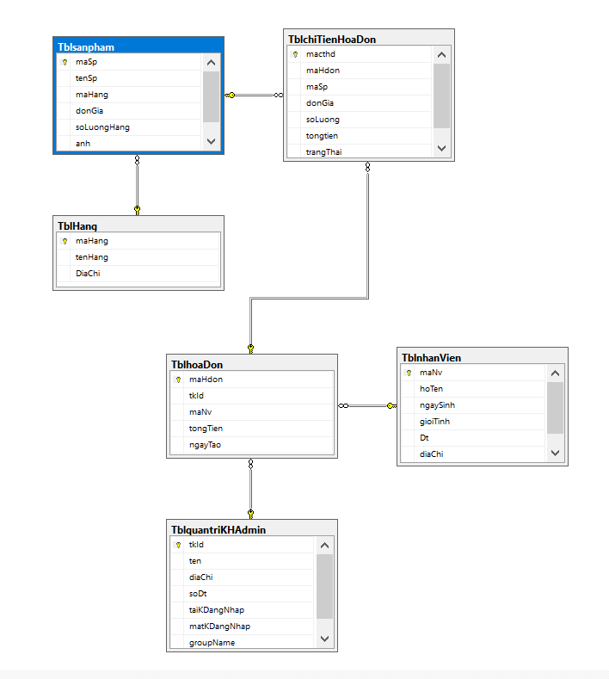
THIẾT KẾ CƠ SỞ DỮ LIỆU
Mô hình designer trong database

Slide 9
PHÂN CÔNG CÔNG VIỆC
TÊN | CÔNG VIỆC
Hoàng Lương | - Thiết kế giao diện - Thiết kế database(CSDL) , Procedured. - Xây dựng chức năng quản lí khách hàng, admin. - Xây dựng chức năng quản lí hoá đơn mua hàng. - Xây dựng chức năng quản lí sản phẩm.

Slide 10

THANK FOR WATCH!

